Slide 1
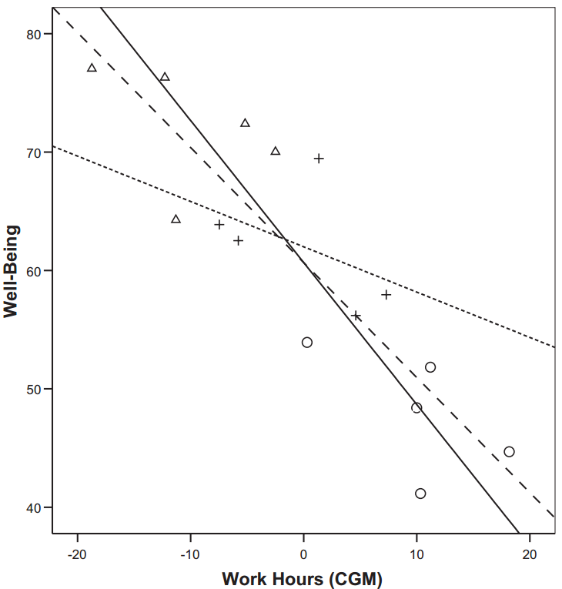
Regresión within
(prom beta c/grupo)
Regresión OLS
Regresión between
(promedios de grupos)

